Slide 1
MADDENİN YAPISI ve ÖZELLİKLERİ
Kimyasal Tepkimeler
Mustafa ÇELİK

Slide 3
İyonik yapılı bileşiklerde pozitif ve negatif yüklerin birbirini dengelemesi gerekir. Bunun için aynı sayıda yüke sahip anyon ve katyonlar bileşik oluşturuyorsa birebir oranında bir araya gelirler.
Örneğin; sodyum klorür (NaCl) bileşiğinde sodyum katyonu (Na+) bir pozitif (+) yüke, klor anyonu (Cl-) bir negatif (-) yüke sahiptir ve her bir sodyum katyonu için bir klor anyonuna ihtiyaç vardır.
Ayrıca, bileşiğin formülü yazılırken katyon önce, anyon sonra yazılır.

Slide 4
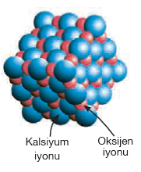
Bileşikte kalsiyum katyonu (Ca2+) iki pozitif yük taşırken, flor anyonu (F-) bir negatif yük taşır. Bu sebeple her kalsiyum katyonunun sahip olduğu yükü dengelemek için iki flor anyonuna ihtiyaç vardır. Böylece nötr yapıdaki kalsiyum florür (CaF2) bileşiği oluşur.

Slide 5
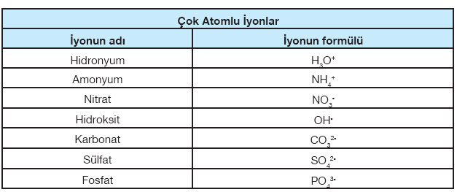
Çok atomlu iyonlarda anyon veya katyonun her biri bir birim olarak ifade edilir. Bu birimde yer alan atomların toplam yükü çok atomlu iyonun yükünü oluşturur ve bu yük sağ üst köşede gösterilir.
Örneğin; oksijen ve karbon atomlarından oluşan karbonat anyonu (CO3 2- ) bir birim olarak düşünülür ve bu iyon sağ üst köşede belirtildiği gibi iki negatif (2-) yüke sahiptir

Slide 6
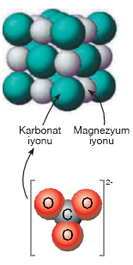

Slide 7
Çok atomlu iyondan oluşan bir bileşikte yük denkliğini sağlamak için aynı iyon birden fazla sayıda bulunuyorsa bu iyon paranteze alınır ve sayı parantezin sağ alt köşesinde gösterilir.
Amonyum sülfat bileşiğinde her iki amonyum katyonunu bir sülfat anyonu dengelediği için bileşiğe ait olan formülde sülfat anyonu herhangi bir sayı ile gösterilmez.

Slide 8
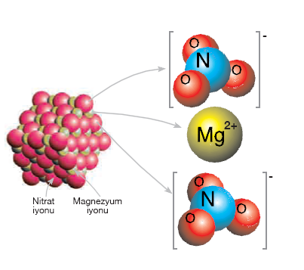
Magnezyum nitrat bileşiğinde bir Mg, iki NO3 anyonu bulunmaktadır. Mg bir atomdan, NO3 ise 1 adet N, 3 adet O olmak üzere 4 atomdan oluşmaktadır. NO3 iki tane olduğundan burada 8, Mg’da ise bir atom olmak üzere bileşikte toplam 9 atom vardır.

Slide 9
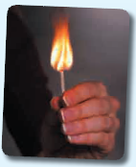
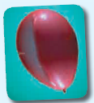
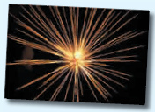
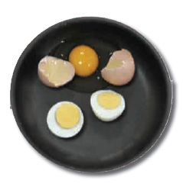
Yumurtanın pişmesi, araba egzozlarından gaz çıkması, maytap yandığında ısı ve ışığın yayılması kimyasal değişim olduğunun ve bunun sonucunda yeni maddelerin oluştuğunun bir göstergesidir. Fakat bu tür değişimler her zaman kimyasal değişim olduğunun kanıtı olamaz. Bazı durumlarda fiziksel değişimlerde de aynı ipuçları görülmektedir.

Slide 10
Kimyasal Tepkime
Maddelerin kimyasal değişime uğrayarak yeni maddelerin oluşması sürecine kimyasal tepkime denir. Kimyasal tepkime, kimyasal değişim ve kimyasal olay eş anlamlıdır.
Canlılarda büyüme, sindirim, solunum, fotosentez gibi olaylar kimyasal tepkimeler sonucu gerçekleşir.
Oluşan yeni madde, kendisini oluşturan maddelerden tamamen farklı fiziksel ve kimyasal özelliklere sahiptir.

Slide 11
Fiziksel değişmelerde sadece maddeyi oluşturan taneciklerin arasındaki boşluklar değişirken kimyasal değişmelerde molekülleri ve moleküllerdeki atomları bir arada tutan bağlar kopar ve yeni düzenleme ile başka atomlarla yeni bağlar oluşur. Bu da farklı özellikte yeni maddelerin oluşması demektir. Bağların oluşması sırasında elektron alış verişi veya elektron ortaklaşması gerçekleştiği için tepkimeye giren atomların elektron sayıları değişebilir.

Slide 12
Kimyasal tepkimelerde maddelerin toplam kütlesi artmaz ya da azalmaz. Kimyasal tepkime gerçekleştiğinde maddeleri oluşturan atomlar yer değiştirir ve madde bir başka maddeye veya maddelere dönüşür. Bu durumu atomlar arası bağların kopması, yeni bağların oluşması ile açıklanır.
Kimyasal tepkimelerde, tepkimeye giren madde miktarı ve tepkime sonucu oluşan madde miktarı birbirine eşittir. Dolayısı ile kütle korunur.

Slide 13
Kömür yanarken kömürü oluşturan karbon (C) atomları, havadaki oksijen moleküllerinin (O2) atomlarıyla etkileşir ve atomlar yeniden düzenlenerek karbon dioksit gazı (CO2) oluşur. Bu durumu yazı ile kısaca aşağıdaki gibi ifade edebiliriz.

Slide 14
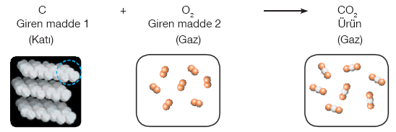
Elementlerin sembollerle bileşiklerin formüllerle gösterildiği gibi kimyasal tepkimeler de kimyasal denklemlerle gösterilir.
Diğer bir ifade ile kimyasal denklem; kimyasal tepkimelerin cümlelerle değil, sembol ve formüller kullanılarak ifade edilmesidir.
Kimyasal tepkime denklemi, "karbon atomu ile oksijen molekülü tepkimeye girerek karbon dioksit molekülünü oluşturur" şeklinde ifade edilir.

Slide 15
Önce tepkimeye giren daha sonra tepkime sonunda oluşan maddelerin kimyasal formülleri yazılır. Tepkime sonunda oluşan yeni maddeler ürün olarak adlandırılır.
Giren maddelerin hangi ürünleri oluşturduğunu ifade etmek amacıyla ok işareti ( →) kullanılır.
Kimyasal denklemde tepkimeye giren maddeler okun sol tarafına, ürünler ise sağ tarafına yazılır.
Kimyasal tepkimeye giren maddeler ve ürünler birden fazla ise aralarında "+" işareti kullanılır.
Giren maddeler arasındaki "+" işareti bu maddelerin birbiriyle tepkimeye girdiği; ürünler arasındaki "+" işareti ise bu maddelerin tepkime sonucunda oluştuğu anlamına gelir.

Slide 16
Kimyasal tepkime denklemi yazılırken maddeyi oluşturan en küçük birim (atom, molekül veya iyon) esas alınır.
Örneğin; oksijen elementi moleküllü yapıya sahip olduğu için denklemde "O“ şeklinde ifade edilmez, "O2" şeklinde gösterilir.

Slide 17
Kimyasal tepkimelerde;
Atom sayısı,
Atom çeşidi,
Toplam kütle, DEĞİŞMEZ.

Slide 18
Kimyasal Tepkimelerin Denkleştirilmesi
Bir kimyasal tepkime denkleminde tepkimeye giren ve oluşan ürünlerin atom sayıları eşit değilse atom sayılarını eşitlemek için tepkimedeki formül veya sembollerin önüne uygun katsayılar getirilerek tepkime denkleştirilir.

Slide 19
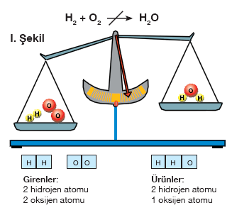
Suyun oluşma denkleminde ürünler kısmında bir oksijen atomu eksiktir. Bu durumda H2O nun önüne 2 katsayısı getirilerek ürünler kısmındaki oksijen sayısını ikiye tamamlamış oluruz.

Slide 20
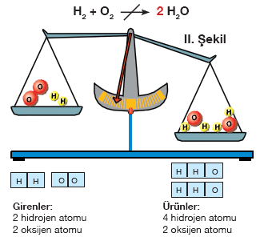
Ancak bu durumda ürünler kısmındaki hidrojen atomu sayısı dörde çıkmıştır. Çünkü iki katsayısı H2O molekülünün tamamını etkiler ve moleküldeki her element atomunun bulunma sayısının iki ile çarpımı anlamına gelir.

Slide 21
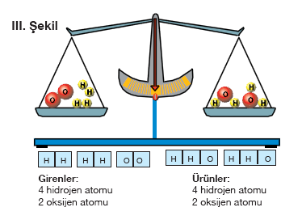
Üründeki hidrojen atomunun sayısı denklemin eşitliğini tekrar bozduğu için, girenler tarafındaki hidrojen molekülünün önüne iki katsayısı getirilerek denklem aşağıdaki gibi eşitlenir.
Bu kimyasal denklem "İki hidrojen molekülü, bir oksijen molekülü ile tepkimeye girerek iki su molekülünü oluşturur." şeklinde ifade edilir

Slide 22
Yanma Tepkimeleri
Kimyasal tepkimelerde maddeler oksijen gazıyla tepkimeye giriyorsa bu tür tepkimeler "yanma tepkimeleri" olarak adlandırılır.
Yemeklerimizin pişirilmesi, yediğimiz besinlerin vücudumuzda sindirilmesi, arabaların çalışması, roketlerin uzaya fırlatılması ve daha bir çok olay yanma tepkimeleri sayesinde gerçekleşir.

Slide 23
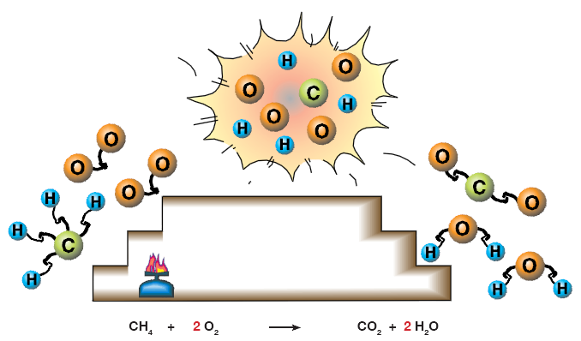
Örneğin, mutfak tüpünde bulunan metan (CH4) gazı havadaki oksijenle tepkimeye girerek karbon dioksit (CO2) ve suyu (H2O) oluşturur ve bu sırada çevreye ısı yayılır. Bu ısı evlerin ısıtılması ve yemeklerin pişirilmesi amacıyla mutfaklarda kullanılır.

Slide 24
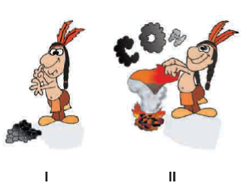
Araçlarda motorların çalışması için de yakıtların oksijenle tepkimeye girmesi gerekir.
Yanma tepkimeleri sonunda ürün olarak karbondioksit (CO2) açığa çıkar.

Slide 25
Bütün yanma tepkimeleri odunun, kâğıdın, kömürün vb. yanması gibi değildir. Bazı yanma tepkimeleri çok uzun yıllar sürebilir.
Örneğin, demir parmaklıkların, arabanın kaportasının paslanması bir yanma tepkimesidir. Çünkü bu metaller de havada bulunan oksijenle tepkimeye girerek yanarlar. Aynı zamanda besinlerin sindirilmesi, besinlerin solunum yoluyla havadan aldığımız oksijenle tepkimeye girmesi anlamına gelir ve yanmaya örnek olarak verilebilir.

Slide 26
Mustafa ÇELİK
Fen ve Teknoloji Öğretmeni
Yahya Kaptan Ortaokulu
İzmit/KOCAELİ

